Slide 1




PHÂN TÍCH
DỮ LIỆU
Phân tích & khám phá dữ liệu (EDA)
Giảng viên hướng dẫn: Đỗ Như Tài
Thành viên nhóm:
Nguyễn Hoàng Mai Vy
Dương Bình Minh
Đỗ Thanh Duy
Nguyễn Minh Quang

Slide 2

01
Giúp hiểu rõ đặc điểm và cấu trúc dữ liệu
thông qua thống kê mô tả.
Thực hành các kỹ thuật trực quan hóa
02
để phát hiện mẫu, xu hướng bất thường
Mục tiêu
Làm quen với các thư viện Python
03
Numpy, Pandas, Matplotlib,...
Nhận diện các vấn đề xoay quanh dữ liệu
04
giá trị thiếu xót, trùng lặp, ngoại lai, không nhất quán,...
Đặt nền tảng cho
05
phân tích chuyên sâu hoặc mô hình dự đoán.

Slide 3

Cấu Trúc Bài Thực Hành
Xử lý và trực quan hóa dữ liệu
Phân tích đơn biến và hai biến
Thống kê mô tả
Giới thiệu các chỉ số tóm tắt giúp hiểu đặc điểm tổng quan của dữ liệu như trung bình, trung vị, độ lệch chuẩn, phân phối,…
Trình bày quy trình làm sạch dữ liệu, phát hiện và xử lý giá trị khuyết, đồng thời minh họa dữ liệu bằng biểu đồ để dễ dàng nhận diện xu hướng và mẫu hình.
Phân tích mối quan hệ giữa các biến, từ việc khám phá đặc điểm của từng biến riêng lẻ đến tìm hiểu mối liên hệ giữa hai biến trong tập dữ liệu.

Slide 4
Thống kê mô tả
Khái niệm
Thống kê mô tả (Descriptive statistics): Là tập hợp các phương pháp dùng để tóm tắt, mô tả, trình bày dữ liệu thu thập được. Nó chỉ nói về mẫu/tập dữ liệu hiện có, không mở rộng ra ngoài.
Mục tiêu
Tóm tắt và mô tả đặc điểm cơ bản của tập dữ liệu thông qua các chỉ số thống kê và hình ảnh trực quan.
Giúp hiểu tổng quan về dữ liệu: phân phối, xu hướng trung tâm, mức độ biến động và đặc điểm nổi bật.
Là bước nền tảng để phát hiện dữ liệu bất thường, kiểm tra giả định và định hướng cho các phân tích chuyên sâu hơn (phân tích hai biến, mô hình hóa,…).
Công cụ hỗ trợ
Công cụ: `numpy`, `pandas`, `scipy.stats`.

Slide 5
Thống kê mô tả
Các thước đo trong quá trình thống kê mô tả
Độ lệch chuẩn
(Standard deviation)
Trung bình
(mean)
Trung vị
(medium)
Phương sai
(Variances)
giá trị bình quân. Dùng khi dữ liệu phân bố đối xứng, không có nhiều ngoại lai.
giá trị ở giữa sau khi sắp xếp. Dùng khi dữ liệu bị lệch (skewed) hoặc có ngoại lai (outlier) vì nó ít bị ảnh hưởng.
đo mức độ phân tán quanh trung bình.
căn bậc hai của phương sai, giúp đánh giá dữ liệu “chênh lệch” nhiều hay ít so với trung bình.

Slide 6
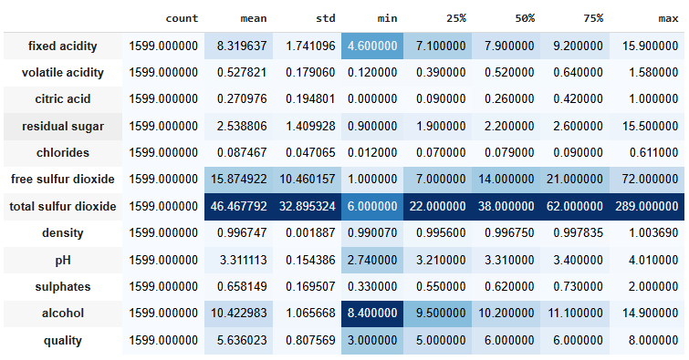
Thống kê mô tả
Bảng thống kê mô tả trên tập dữ liệu về phân loại chất lượng rượu đỏ.
Dữ liệu đầy đủ
Outliers: các chỉ số có sự phân bố lệch, với một số ít mẫu có giá trị cao bất thường
Phân phối cân đối
Chất lượng phổ biến ở mức 5-6

Slide 7
Xử lý & trực quan hóa dữ liệu.
Các loại biểu đồ phổ biến
Histogram: phân phối dữ liệu
Boxplot: phát hiện ngoại lai
Scatter plot: mối quan hệ giữa hai biến
Bar chart: so sánh giá trị theo nhóm
Khái niệm
Xử lý và trực quan hóa dữ liệu là quá trình làm sạch, chuẩn hóa và trình bày dữ liệu bằng biểu đồ nhằm giúp dễ dàng nhận biết xu hướng, mẫu và mối quan hệ trong tập dữ liệu.
Các thư viện thông dụng
Matplotlib, Seaborn, Plotly,...
Mục tiêu
Biểu diễn dữ liệu trực quan để phát hiện xu hướng, tương quan.
Nguyên tắc
rõ ràng, màu sắc hợp lý, có tiêu đề và nhãn trục.

Slide 8
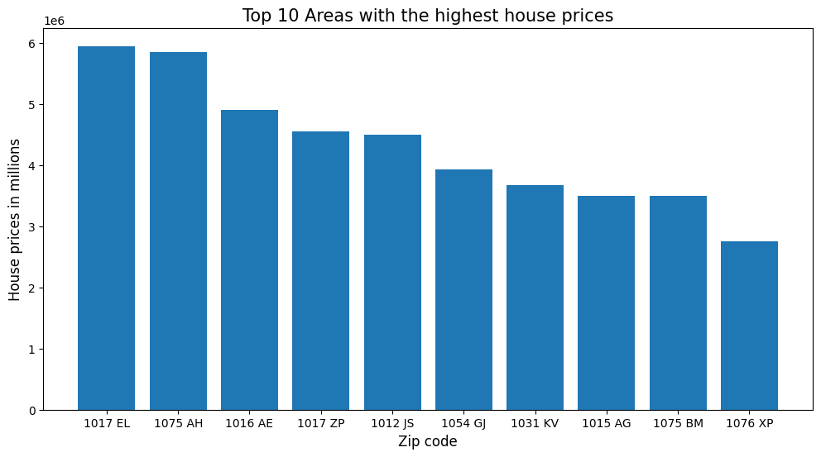
Xử lý & trực quan hóa dữ liệu.
Ví dụ minh họa: 10 khu vực có giá nhà cao nhất Amsterdam
Giá nhà cam nhất
Xu hướng giảm dần
Biểu đồ cho thấy sự phân hóa rõ rệt giá bất động sản theo từng Zip code. Một số khu vực trung tâm (1017, 1075) có giá vượt trội, trong khi các khu vực khác dù vẫn nằm trong top 10 nhưng giá thấp hơn đáng kể.
Biểu đồ Matplotlib: Top 10 khu vực có giá cao nhất Amsterdam

Slide 9
Phân tích đơn biến
Khái niệm
Phân tích đơn biến (Univariate Analysis) là bước đầu tiên trong quá trình phân tích dữ liệu — nơi ta xem xét và mô tả đặc điểm của từng biến (cột) riêng lẻ, không xét đến mối quan hệ với biến khác.
Mục tiêu
Hiểu rõ phân phối, xu hướng trung tâm, và độ biến thiên của từng biến trong tập dữ liệu.
Nội dung/Phương pháp thực hiện (Methods or Contents)
Với biến định lượng: sử dụng các chỉ số thống kê như mean, median, variance, standard deviation, min, max và các biểu đồ như histogram, boxplot.
Với biến định tính: phân tích tần suất, tỷ lệ phần trăm và trực quan bằng bar chart, pie chart.

Slide 10
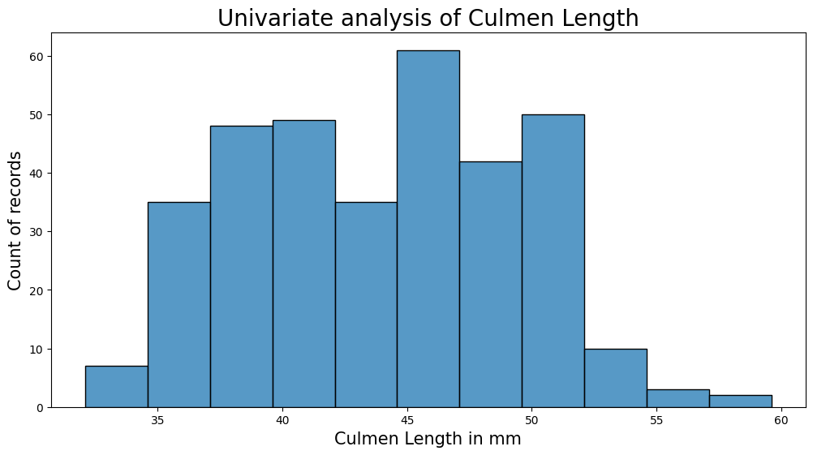
Phân tích đơn biến
Phân bố độ dài mỏ (Culmen Length) của các cá thể chim tập trung chủ yếu trong khoảng 35–50 mm
Phần lớn các giá trị tập trung quanh trung bình khoảng 43–47 mm, thể hiện phân bố gần chuẩn (normal-like)
Biểu đồ Histogram: Phân bố độ dài mỏ (Culmen Length) của các cá thể chim

Slide 11
Phân tích hai biến
(Bivariate analysis)
01
Khái niệm
Là một bước quan trọng trong thống kê để xem xét mối liên hệ giữa hai đại lượng dữ liệu khác nhau, giúp đưa ra các nhận định về tương quan hoặc sự khác biệt giữa chúng.
02
Mục tiêu
Xác định mối quan hệ giữa hai biến trong tập dữ liệu.
03
Phân tích hai biến
Giúp tìm ra mức độ tương quan (correlation) hoặc mối liên hệ nhân quả (association).
04
Các công cụ và biểu đồ phổ biến
Scatter Plot → thể hiện mối quan hệ tuyến tính giữa 2 biến số.
Heatmap → biểu diễn ma trận tương quan giữa nhiều biến.
Pairplot → quan sát toàn diện nhiều cặp biến.
Boxplot / Violin Plot → so sánh một biến số với một biến phân loại.

Slide 12
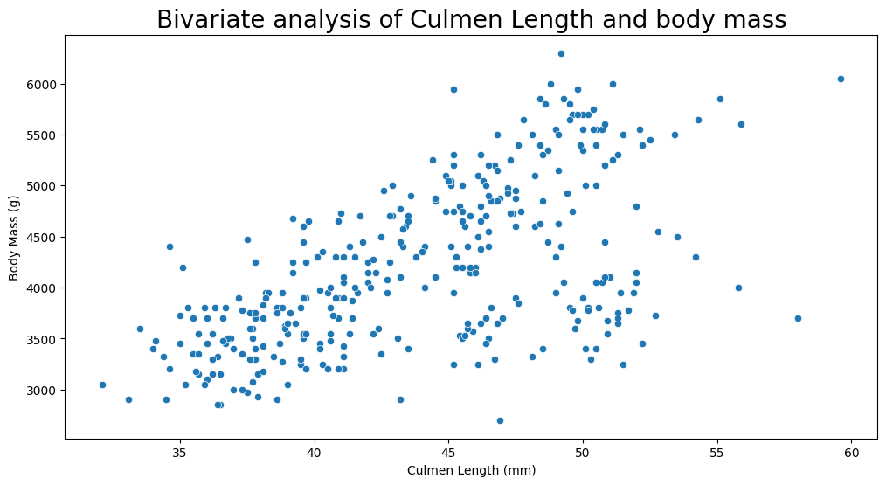
Phân tích hai biến
(Bivariate analysis)
Ví dụ minh họa: Phân tích dữ liệu hai biến trên dữ liệu về chim cánh cụt
Xu hướng tổng thể: Có mối tương quan thuận giữa độ dài mỏ và khối lượng cơ thể.
→ Nghĩa là chim có mỏ dài hơn thì thường nặng hơn.
Biểu đồ Scatter Plot: Phân tích hai biến của Chiều dài Culmen và khối lượng cơ thể

Slide 13
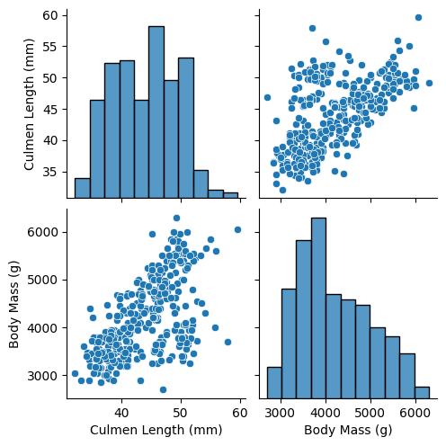
Phân tích hai biến
(Bivariate analysis)
Ví dụ minh họa: Phân tích dữ liệu hai biến trên dữ liệu về chim cánh cụt
Tương quan dương rõ rệt: Kích thước mỏ (Culmen Length) càng lớn, cân nặng (Body Mass) càng cao.
Phân phối không đồng nhất:
Kích thước mỏ: Có 2 đỉnh (bimodal), gợi ý sự tồn tại của 2 nhóm riêng biệt trong dữ liệu.
Cân nặng: Lệch phải, phần lớn tập trung ở mức cân nặng thấp và trung bình.
Biểu đồ Pairplot: Phân tích hai biến của Chiều dài Culmen và khối lượng cơ thể

Slide 14
EDA tự động
(Auto EDA Tools)
Mục tiêu
01
Giới thiệu các công cụ hỗ trợ tự động hóa quá trình phân tích và trực quan hóa dữ liệu.
Một số công cụ phổ biến
02
ydata_profiling (pandas_profiling), D-Tale, SweetViz, AutoViz, ....
Công cụ | Chức năng nổi bật
ydata_profiling (pandas_profiling) | Tự động tạo báo cáo HTML với thống kê, phân phối, tương quan.
D-Tale | Giao diện tương tác giúp xem, lọc, và vẽ biểu đồ trực tiếp trên dataset.
SweetViz | So sánh hai tập dữ liệu (train/test), hiển thị đồ thị sinh động.
AutoViz | Tạo biểu đồ tự động chỉ với 1 dòng lệnh Python.

Slide 15
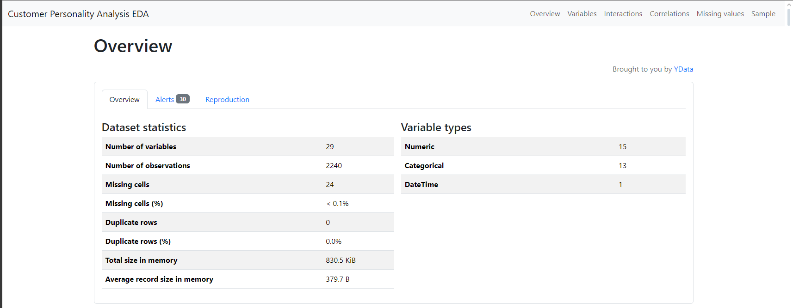
EDA tự động
(Auto EDA Tools)
Ví dụ minh họa: Phân tích tính cách khách hàng
Sử dụng pandas profiling trên dữ liệu Customer Personality Analysis.

Slide 16
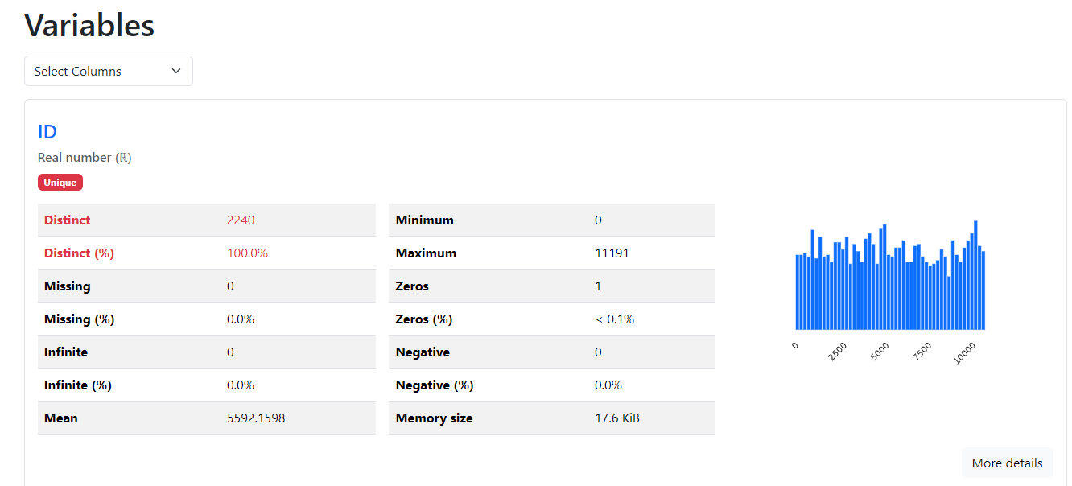
EDA tự động
(Auto EDA Tools)
Ví dụ minh họa: Phân tích tính cách khách hàng
Sử dụng pandas profiling trên dữ liệu Customer Personality Analysis.

Slide 17
Kết luận
EDA (Exploratory Data Analysis)
Nhận biết
Các công cụ
Kết quả EDA giúp
Là bước đầu tiên và quan trọng trong quy trình phân tích dữ liệu.
Giúp hiểu bản chất dữ liệu, phát hiện vấn đề (missing value, outlier), và định hướng mô hình.
Pandas, Matplotlib, Seaborn, ydata_profiling hỗ trợ mạnh mẽ việc khám phá dữ liệu.
Chọn đặc trưng phù hợp (feature selection).
Xây dựng mô hình dự đoán chính xác hơn.

Slide 18
CẢM ƠN THẦY VÀ CÁC BẠN ĐÃ LẮNG NGHE
Nhận biết

